Slide 1
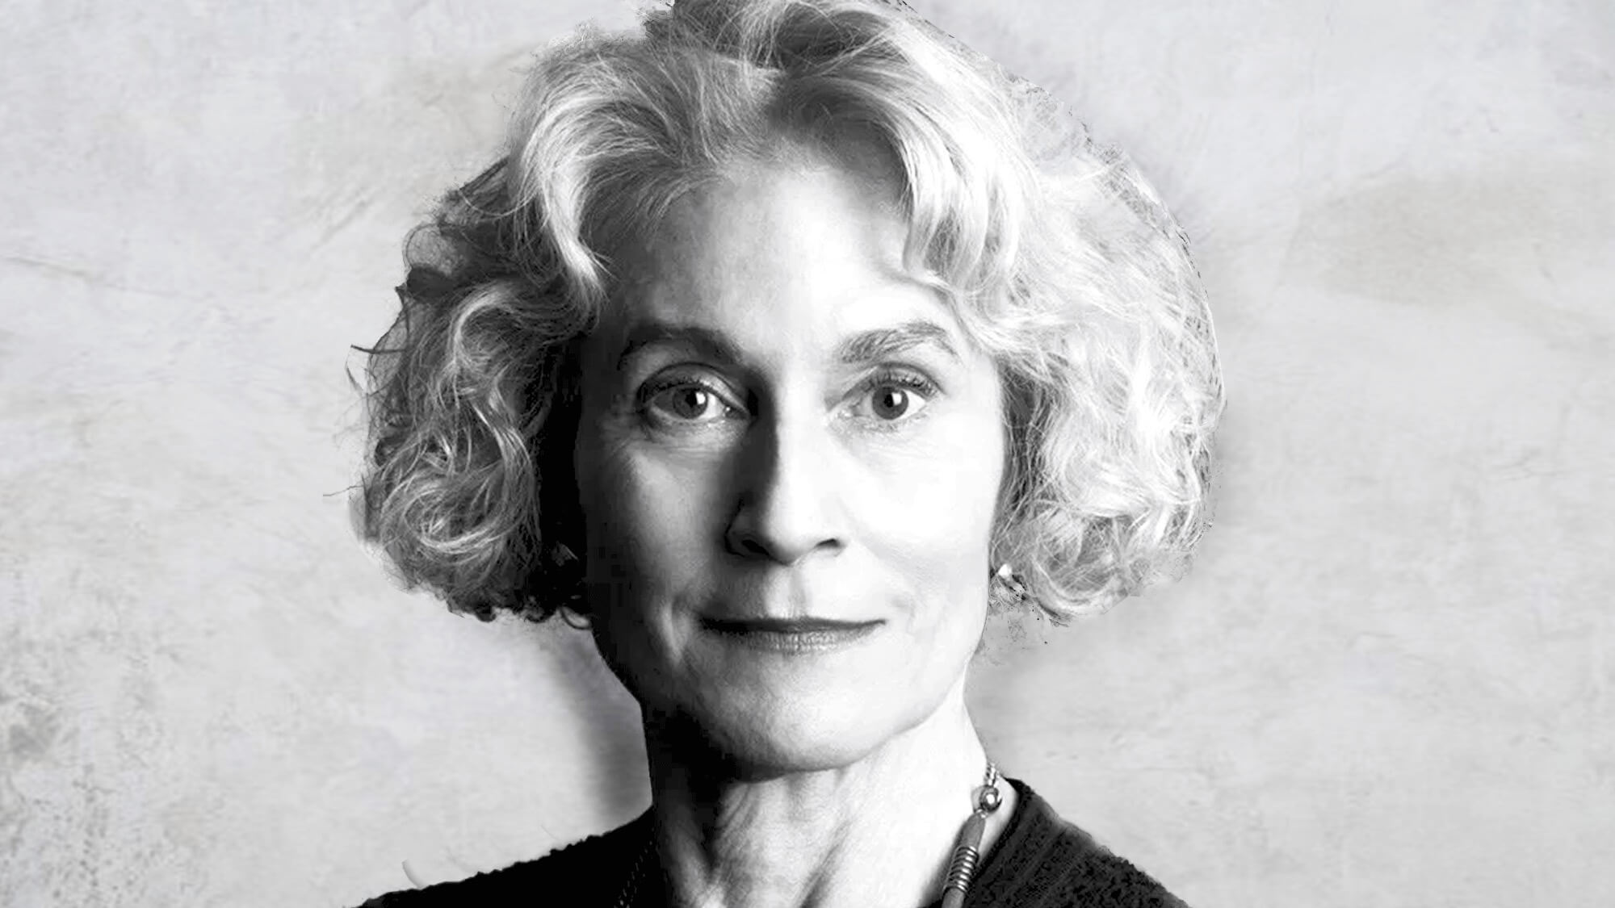
Politisk filosofi - Martha Nussbaum
Hur väl ett samhälle tillhandahåller möjligheter av dess moraliska värde.

Slide 2
Utgångspunkt för Nussbaum – Ett värdigt liv
Nussbaum utgår från en aristotelisk tradition – Tanken att människan ska få möjlighet att blomstra och leva ett värdigt liv utifrån sitt inneboende behov
Grundfråga: Vad krävs för att en människa ska leva ett värdigt liv?
Nussbaum menar att människan har en inneboende natur ska måste förverkligas för att man ska kunna leva ett värdigt liv
En människa vill planera
En människa vill tänka
En människa vill relatera till andra
En människa vill ha ett sammanhang

Slide 3
Tre samhällen – Vilka, vad synliggör respektive samhälle?
1. I detta samhälle har alla medborgare samma lagliga rättigheter och ungefär lika inkomster. Utbildning är formellt tillgänglig för alla, och det finns inga diskriminerande lagar. Trots detta går många flickor inte i skolan eftersom de förväntas arbeta hemma, och personer med funktionsnedsättning saknar tillgång till hjälpmedel.
2. Detta samhälle är rikt och har hög levnadsstandard. De flesta har god materiell välfärd, men staten begränsar yttrandefrihet och politiskt deltagande. Medborgare kan inte kritisera regeringen eller delta i fria val.
3. I detta samhälle satsar staten aktivt på utbildning, sjukvård och jämställdhet. Särskilda insatser görs för utsatta grupper för att säkerställa att alla kan delta i samhällslivet. Det finns fortfarande ekonomiska skillnader, men ingen lever under en nivå där grundläggande livsmöjligheter saknas.
Vilket samhälle vill du leva i och varför?

Slide 4
Capability approach – Nytt sätt att se på politisk filosofi
Ett rättvist samhälle är ett samhälle som bidrar till att människor får en faktisk handlingsförmåga – I linje med den mänskliga naturen
Nussbaum gör en skillnad mellan resurser och möjligheter – Resurser möjliggör inte nödvändigtvis möjlighet till handling
Nussbaum definierar en capability som en reell frihet att uppnå ett visst tillstånd eller utföra en viss handling - Det handlar inte bara om vad en person faktiskt gör utan om vilka alternativ som står öppna.
Friheten för Nussbaum ligger i att man inte bara har formell frihet (rättigheter, lagar för sig osv.) utan också hur man faktiskt kan handla i sitt liv – Staten ska upprätta dessa reella friheter

Slide 5
Nussbaums lista över förmågor – Det alla människor söker
1 Liv (att kunna leva ett fullständigt liv)
2. Kroppslig hälsa
3. Kroppslig integritet (t.ex. skydd mot våld)
4. Sinnen, fantasi och tänkande
5. Känslor

Slide 6
Nussbaums lista över förmågor – Det alla människor söker fort.
6. Praktiskt förnuft (att planera sitt liv)
7. Tillhörighet (social gemenskap och respekt)
8. Relation till andra arter (natur/djur)
9. Lek
10. Kontroll över sin omgivning (politiskt och materiellt)
Är det något ni saknar på listan eller som ni tycker är överflödigt?

Slide 7
Samhällets uppgift – Upprätthåll en miniminivå av förmågorna
Samhällets uppgift är att upprätthålla en miniminivå av de 10 förmågorna – Säkerställa att alla lever ett värdigt liv avsett kön, etnicitet, begränsningar
Staten måste aktivt jobba för hålla över den moraliska tröskeln (begrepp från Nussbaum) – Satsningar på aktiviteter och system som möjliggör detta
Ojämlikhet kan accepteras sålänge förmågorna är upprätthållna

Slide 8
Kritik mot Nussbaum
Paternalism – Ska staten bestämma vad jag vill göra med mitt liv och vad som ska vara prioriterat?
Nussbaum menar att människans natur är universell; kultur spelar ingen roll i denna universalitet – Vill alla kulturer leva likadant?
Kan man verkligen säga att människan har en gemensam natur med gemensamma intressen?
Vem mäter om man uppnått förmågorna? – Hur är det med upplevd capability och faktisk capability, kan en människa avgöra det? Borde vara relativt utifrån vilken utgångspunkt man har i livet?
Vilka capabilites har företräde om det finns en konflikt?

Slide 9
Diskussionsfrågor till Nussbaum
1. Har vi människor en universell natur och således universella önskemål om hur vi vill leva våra liv?
2. Tycker ni att ett samhälle är rättvist om alla har samma rättigheter, även om vissa i praktiken inte kan använda dem?
3. Vem ska bestämma vilka förmågor som är viktigast i ett samhälle? Kan en sådan lista någonsin vara objektiv?
4. Räcker det att fördela resurser rättvist, som hos John Rawls, eller måste vi gå längre som Nussbaum? Vad riskerar man att missa annars?
5. Har staten ett ansvar att se till att människor faktiskt kan leva goda liv, eller går det för långt?

